Slide 1

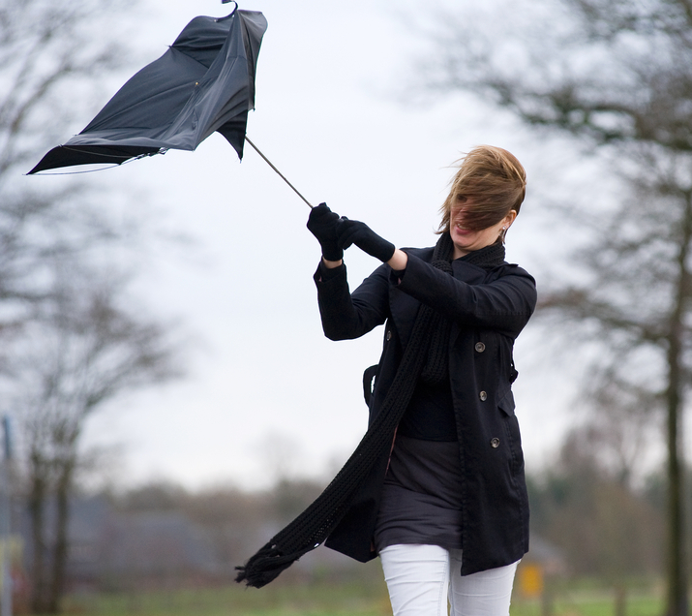
7. Tuulet

Slide 2

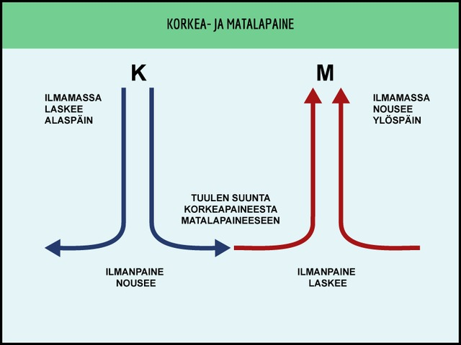
Matala- ja korkeapaineet

Slide 3
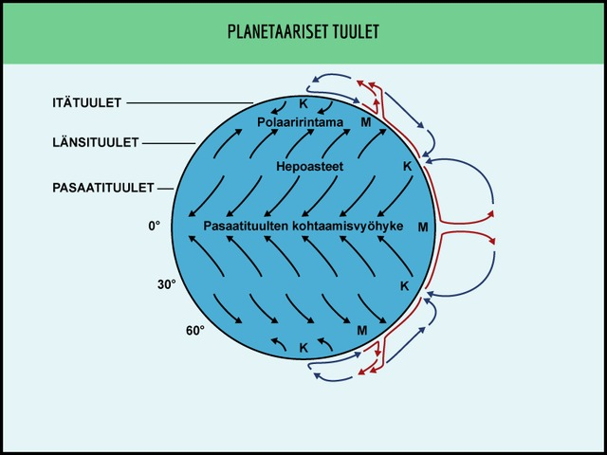
Planetaariset tuulet
Pasaatituulet kohti päiväntasaajaa kääntöpiirien hepoasteilta.
Pohjoisella puoliskolla polaaririntaman sykloneja ja länsituulia.

Slide 4
Ilmanpainevyöhykkeet
Päiväntasaajalla matalapaine
Kääntöpiireillä korkeapaine
Polaaririntamien matalapaine
Napa-alueilla korkeapaine

Slide 5
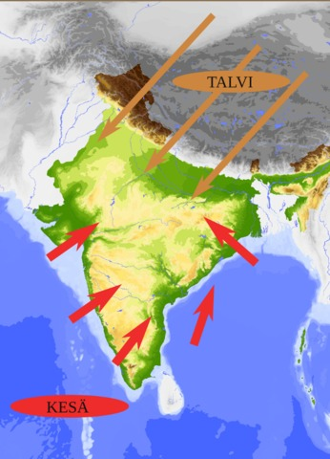
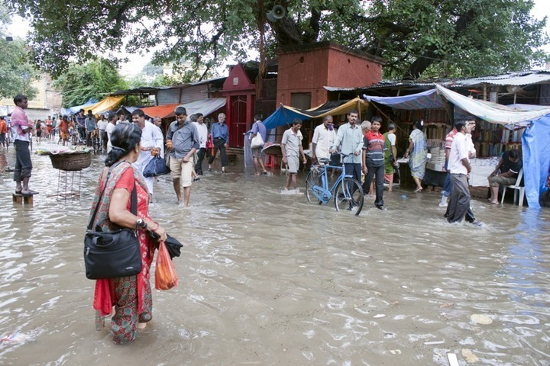
Aasian monsuunituulet
Kesämonsuuni: Aasian mantereella matalapaine → tuulia ja sateita mereltä

Slide 6
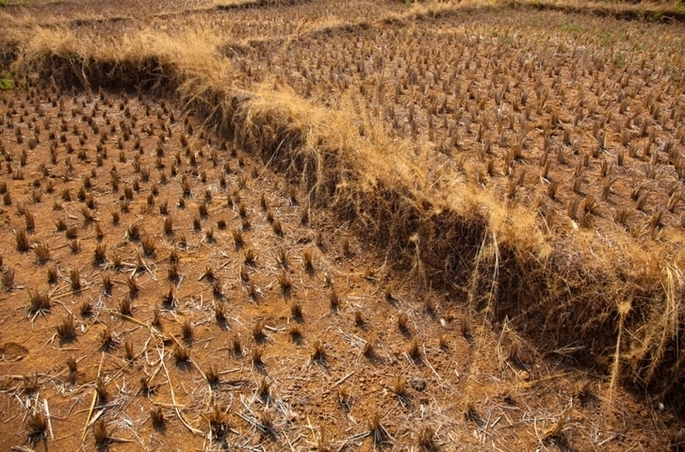
Aasian monsuunituulet
Talvimonsuuni: Auringon zeniittiasema Aasian mantereen eteläpuolella → kuiva mannertuuli.

Slide 7
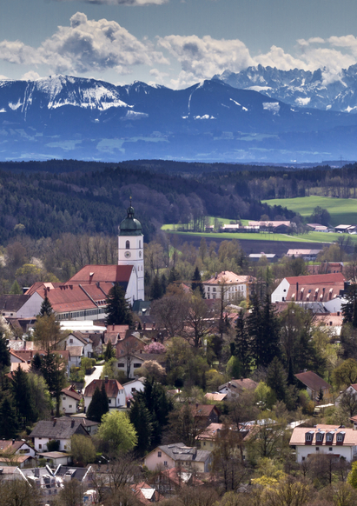
Paikallistuulet
Maa- ja merituulet
Laakso- ja vuorituulet
Kylmät laskutuulet
Föhntuuli

Slide 8
Paikallistuulet
Maa- ja merituuli
Tuuli puhaltaa päivällä mereltä (maa lämpenee päivällä → ilma kohoaa → tilalle mereltä ilmaa)
Yöllä puhaltaa mantereelta (ilma kohoaa hitaammin viilenevältä mereltä → ilma kohoaa → tilalle maalta ilmaa)
Kylmät laskutuulet
Laskutuuli tuo laaksoon kylmää kosteaa ilmaa.

Slide 9
Paikallistuulet
Laakso- ja vuorituulet
Päivällä rinne lämpenee → tilalle laaksosta
ilmaa → laaksotuuli
Yöllä laakso viilenee hitaammin → nouseva
ilmavirtaus → vuorituuli.
Föhntuuli
Vuoren suojan puolelle tuleva ilma lämpenee laskeutuessaan → lämmin laskutuuli.

Slide 10
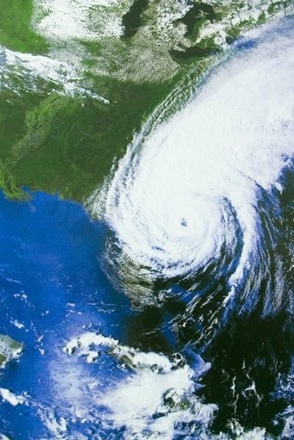
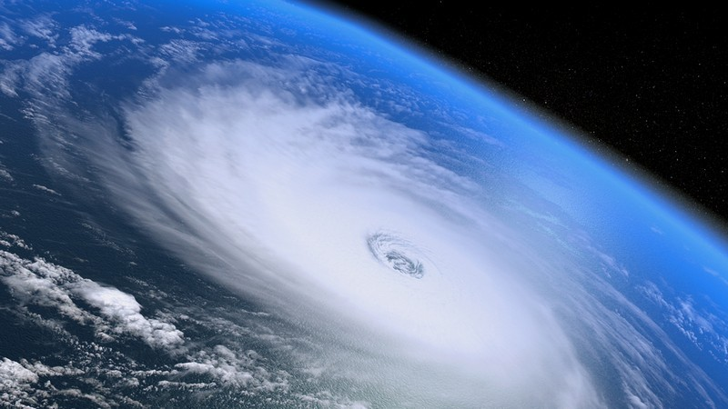
Trooppiset hirmumyrskyt
Pyörremyrskyjä
Syntyy alueilla joissa lämmintä
merivettä
Mm. hurrikaanit ja taifuunit

Slide 11
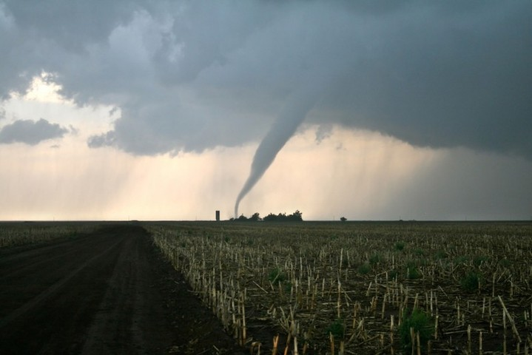
Tornadot ja trombit
Pienialaisia ukkosrintamaan liittyviä myrskyjä.

Slide 12
Syöksyvirtaukset
Puuskarintama, joka kaataa puita samaan suuntaan.
Voimakkaita ukkospilvestä alaspäin
suuntautuvia tuulia.
Suomessa Asta-myrsky 2010: Savossa puita nurin laajoilta aloilta, taloja ilman sähköjä jopa kuukausia.

